Slide 1


Ecole Nationale Supérieure des Mines de Rabat
Modélisation du système d’information
Conception et modélisation
d’une application de don du sang
Gift Of Blood
Filière:
Management des Systèmes d’informations et de production 2ème année
Année universitaire : 2019-2020
Soutenu le 19 september 2020, Par:
TOUIL ZOUHEIR
KHALIL BALGA
AMINA AIT AZIZ
KASSEL MOHAMMED ISSAM
MAJNI NAWAL
AKOUCH OUMAYMA
Membre de jury :
Pr ZAYDI Hayat
Pr TIKITO Kawtar
Pr HOSNI Mohemmed
Encadré par :
Pr ZAYDI Hayat
Notes:
Bonjour mesdames et messieurs, les membres du jury,
Nous tenons tout d’abord à vous remercier pour l’intérêt que vous avez bien voulu porter à notre travail en acceptant de faire partie de ce jury.
Permettez moi de vous presenter les membres de groupe :Touil zouheir , khalil balga, AIT AZIZ AMINA, Kassel mohammed Issam, Majni NAWAl, AKOUCH OUMAYMA

Slide 2

INTRODUCTION

Slide 3
PLAN
chapitre1
Contexte général du projet
chapitre2
Outils et plateformes
chapitre3
Réalisation et développement

Slide 4
Contexte général du projet
Chapitre 1

Slide 5
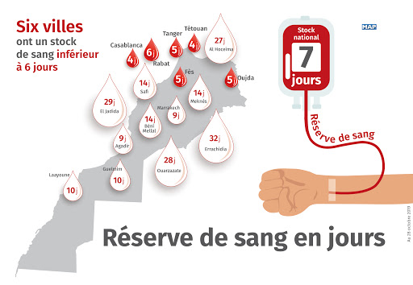
1
Contexte général du projet
1
2
3
Cadre général du projet
Notes:
Situation actuelle : Le manque de réserves de sang au Maroc se fait de plus en plus sentir et plusieurs villes du pays sont concernées par cette pénurie. Conséquence du confinement sanitaire en vigueur dans le royaume, cette carence commence à inquiéter les responsables des centres de collecte de sang qui ont vu leurs réserves chuter par manque de donneurs ces derniers jours.

Slide 6
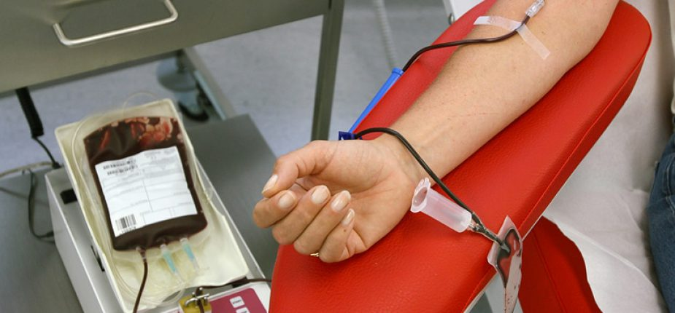
1
Contexte général du projet
1
2
3
Cadre général du projet
Notes:
Statistique : L’an dernier(2019), la proportion des donneurs de sang rapportée à la population totale s’est située à 0,94%, soit 321.336 donneurs de sang, un chiffre honorable qui s’approche plus que jamais du seuil minimum de sécurité.

Slide 7

1
Contexte général du projet
1
2
3
Cadre général du projet
Tous pour 1%
Notes:
Les centres de transfusion sont mobilisés avec comme mot d’ordre « Tous pour 1% »

Slide 8


1
Contexte général du projet
1
2
3
Cadre général du projet
Notes:
Pour y parvenir, plusieurs projets innovants ont vu le jour à l’instar de la campagne « quand je serai grand, je donnerai mon sang » qui cible les élèves, ainsi que l’opération « parrainage des donneurs de sang » mobilisant les donneurs réguliers pour le recrutement de davantage de volontaires. S’y ajoutent la création d’une association des donneurs de groupes rares dans le souci de les fidéliser et la mise en place de maisons et tentes de dons du sang parrainées par des associations.

Slide 9

1
Contexte général du projet
1
2
3
Cadre général du projet
Gift of blood
Notes:
Dans cette optique nous avons vu l’interet d’automatiser le processus de demande et de don du sang à travers une plateforme liée aux centres de don et aux hopitaux pour garantir le reserve en cas de besoin et de permettre a des gens qui n’ont jamais donné leur son de se familiariser avec le processus et savoir la grande contribution qu’ils pourront faire en donnant du son .

Slide 10
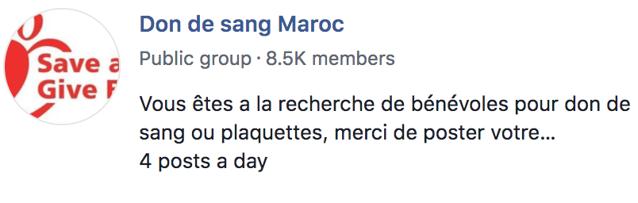

1
Contexte général du projet
1
2
3
Cadre général du projet
Notes:
Valeur ajoutee : On trouve sur les reseaux sociaux plusieurs groupes dans lesquels on trouve des annonces de demande de sang . Ces moyens aideent pour la censibilisation mais pour prendre l’action il faut une structure bien determiner du processus de don avec toutes les informations necessaires avec un contact avec les differents centre et aussi avec les hopitaux en cas de manque . C’est ce qu’on veut realiser a travers notre application.

Slide 11
Outils et plateformes
Chapitre 2

Slide 12

1
2
Outils et plateformes
2
3
La solution proposée
| Les outils et plateformes
Application Web
Application Mobile
Notes:
Notre solution consistait donc à développer un site web en plus d’une application mobile capables de satisfaire les exigences prédefinies.
Pour le développement web, nous avions de longues discussions sur le choix du langage de programmation et de l’environnement de développement.

Slide 13
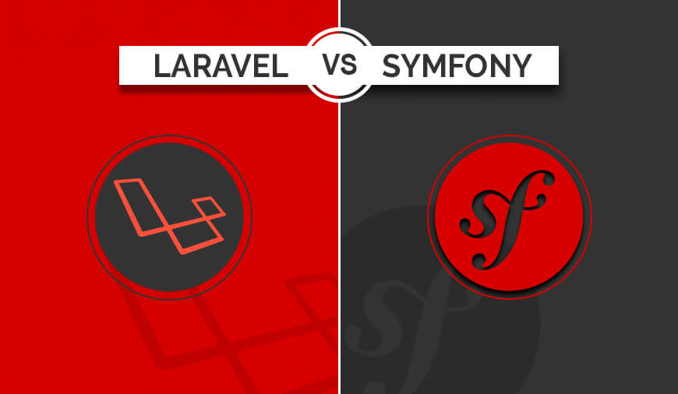
1
2
Outils et plateformes
2
3
Les outils et plateformes
Notes:
La polémique était surtout autour du deux framwork du PHP , LARAVEL et Symfony,
Vu que tous les deux sont très appréciés par la majorité des développeurs.
Les recherches, que nous avions mené, nous conduisaient au choix du framwork LARAVEL.
Nos motivations se sont essentiellement fondées sur 3 facteurs:
Le nombre d’utilisateurs de chaque FRAMWORK ;
La simplicité et facilité de la mise en œuvre ;
Ainsi que les performances de chaque environnement.

Slide 14
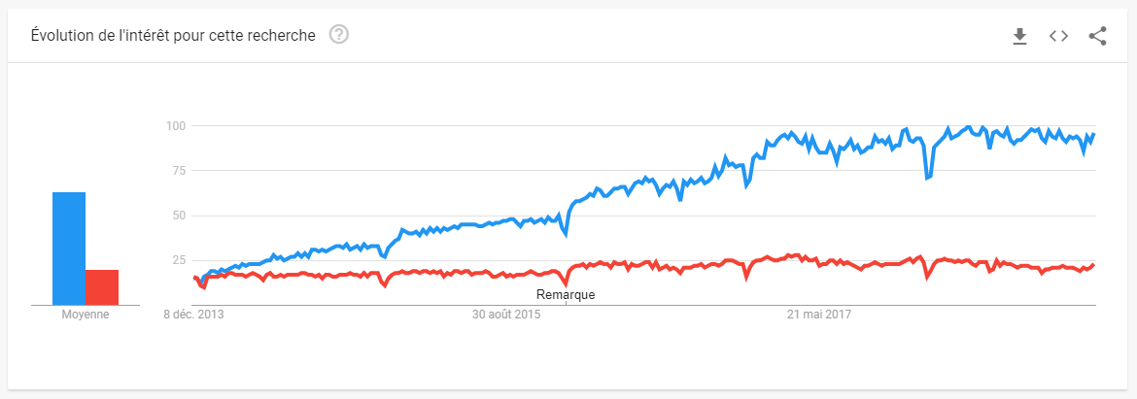
1
2
Outils et plateformes
2
3
Les outils et plateformes
Notes:
Concernant le premier facteur et comme vs pouvez remarquer sur le graphe, le nombre d’utilisateurs du Laravel dépasse largement celui du SYMFONY.
Symfony est un framework français. Laravel est américain. Ainsi, Laravel est beaucoup plus utilisé niveau monde que Symfony, comme le montre ce google trends sur les 5 dernières années :
Laravel est en bleu, Symfony en rouge.

Slide 15

1
2
Outils et plateformes
2
3
Les outils et plateformes
La simplicité d'apprentissage
C'est un pari sur l'avenir
Notes:
Effectivement, lorsque nous avons testé Laravel, nous avons été bluffé par la simplicité de la prise en main et de la rapidité de la monté en compétence. Ainsi, nous diminuons nos coûts de formation en utilisant Laravel plutôt que Symfony.
nous sommes partis du principe, que si Laravel est économiquement plus "rentable" pour une agence de développement (plus rapide à prendre en main, plus rapide à utiliser), il prendra le dessus à terme, même en maroc

Slide 16
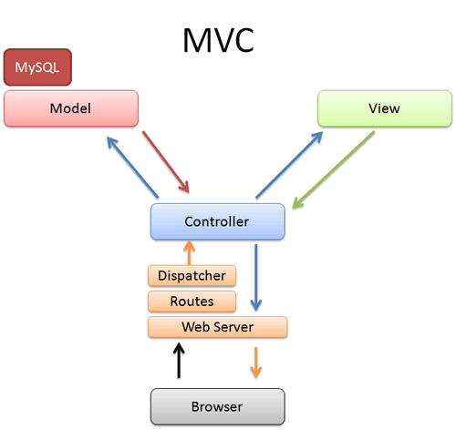
1
2
Outils et plateformes
2
3
Les outils et plateformes
Notes:
On peut difficilement parler du framework Laravel sans évoquer le patron Modèle-Vue-Contrôleur. De quoi s'agit-il ? Voici un petit schéma pour y voir clair :
C'est un modèle d'organisation du code :
le modèle est chargé de gérer les données
la vue est chargée de la mise en forme pour l'utilisateur
le contrôleur est chargé de gérer l'ensemble
En général on résume en disant que le modèle gère la base de données, la vue produit les pages HTML et le contrôleur fait tout le reste.
Dans Laravel :
le modèle correspond à une table d'une base de données. C'est une classe qui étend la classe Model qui permet une gestion simple et efficace des manipulations de données et l'établissement automatisé de relations entre tables.
la vue est soit un simple fichier avec du code HTML, soit un fichier utilisant le système de template Blade de Laravel.

Slide 17

1
2
Outils et plateformes
2
3
Les outils et plateformes
Notes:
En conclusion:
Un framework fait gagner du temps et donne l'assurance de disposer de composants bien codés et fiables.
Laravel est un framework novateur, complet, qui utilise les possibilités les plus récentes de PHP et qui est impeccablement codé et organisé.
La documentation de Laravel est complète, précise
Laravel adopte le patron MVC mais ne l'impose pas, il est totalement orienté objet.

Slide 18
Réalisation
et développement
Chapitre 3

Slide 19
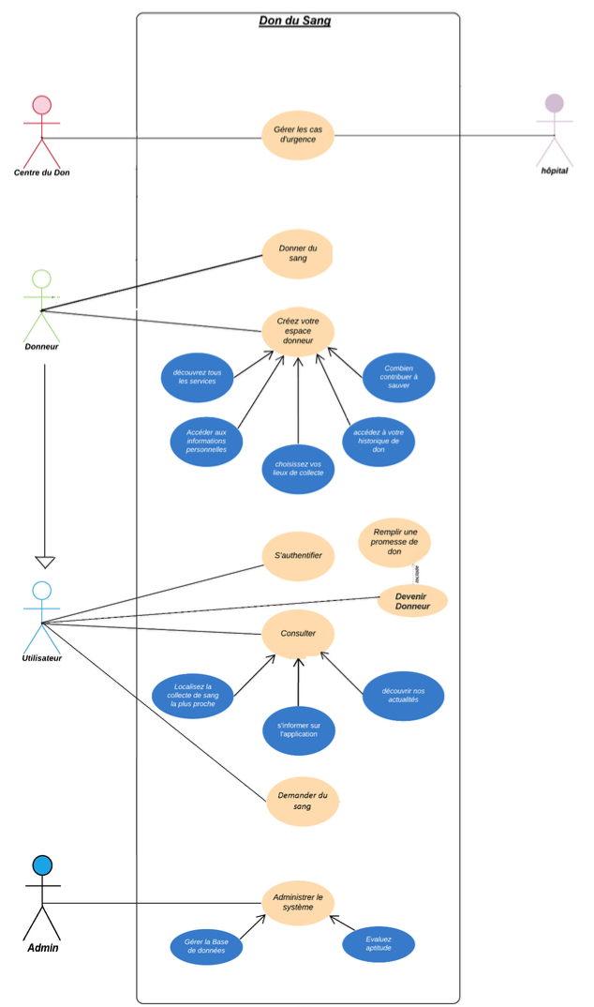
1
2
3
3
| La conception de la solution
Diagramme de cas d’utilisation

Slide 20
1
2
3
3
| La conception de la solution
Diagramme de cas d’utilisation

Slide 21
1
2
3
3
| La conception de la solution
Diagramme de cas d’utilisation

Slide 22
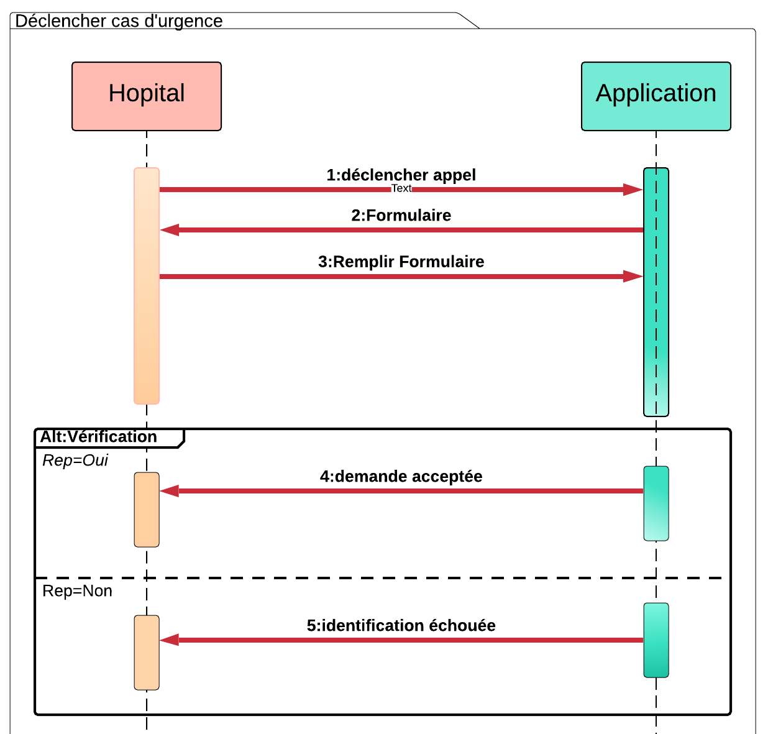
1
2
3
3
| La conception de la solution
Diagramme de séquence
« Déclencher cas d;urgence »

Slide 23
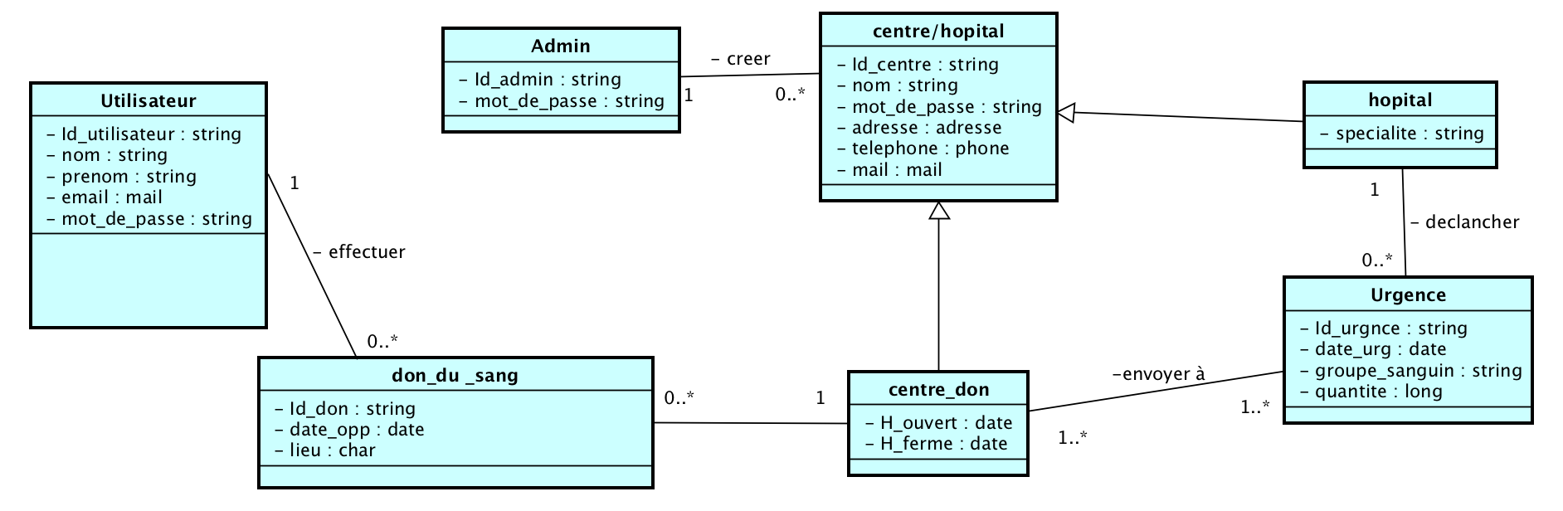
1
2
Réalisation et développement
3
3
| La conception de la solution
Diagramme de classe

Slide 24
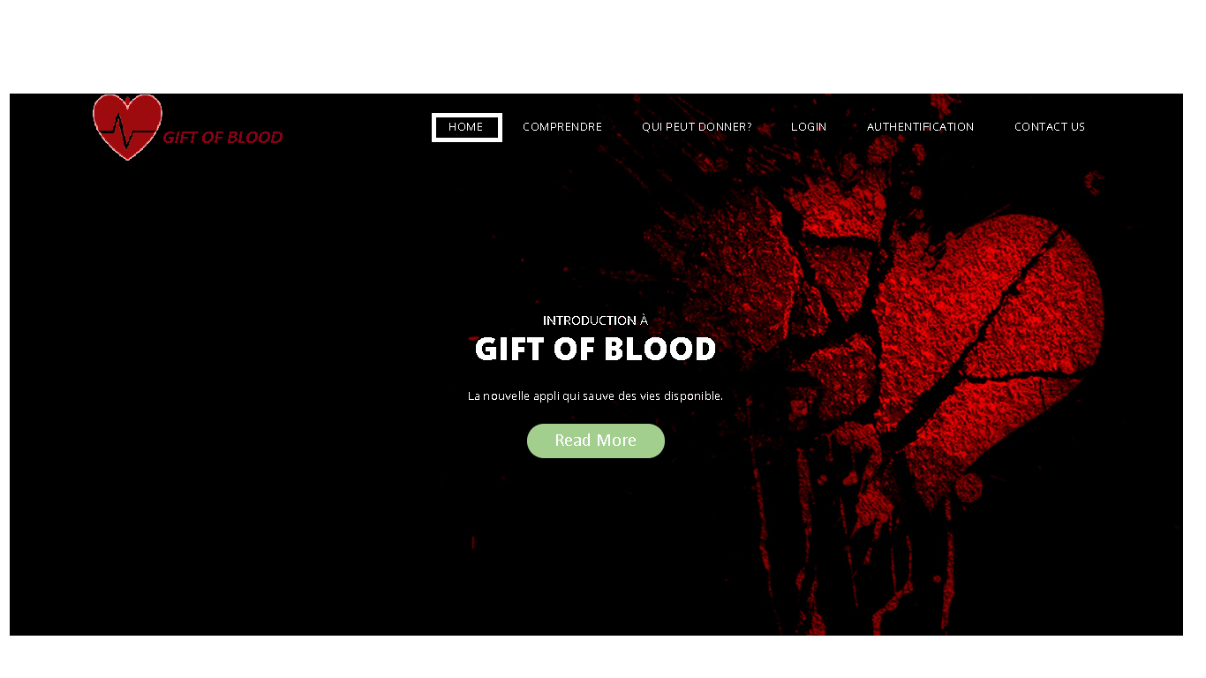

1
2
Réalisation et développement
3
3
| La realisation de la solution
Projet1
Notes:
Notre application commence tout d’abord par la page d’accueil. Cette page contient les informations nécessaires avant qu’un utilisateur s’inscrive dans notre plateforme. Ainsi, Cette première partie de la page est composée d’une entête qui regroupe les différentes pages et fonctionnalités de l’application et d’une partie principale où on trouve un lien de redirection vers les pages suivantes qui contiennent des informations sur le don . C’est la première vue présentée à l’utilisateur.

Slide 25
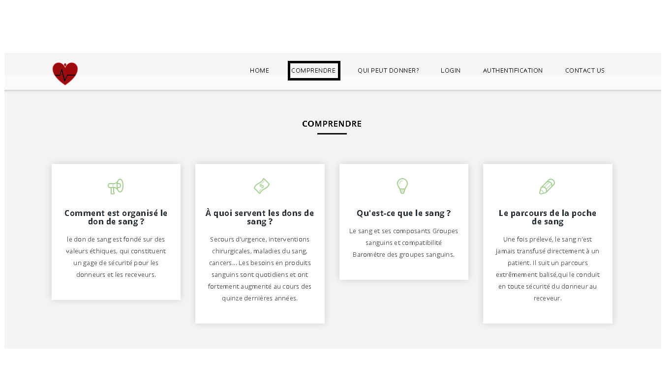
1
2
Réalisation et développement
3
3
| La realisation
Projet1
Notes:
Pour avoir des connaisances sur le processus de don de sang on a ajouté cette section qui regroupe en détail les composants du sang , les différents groupes sanguins ,comment est organisé le don , le parcours de la poche de sang , et à quoi servent ces dons.

Slide 26
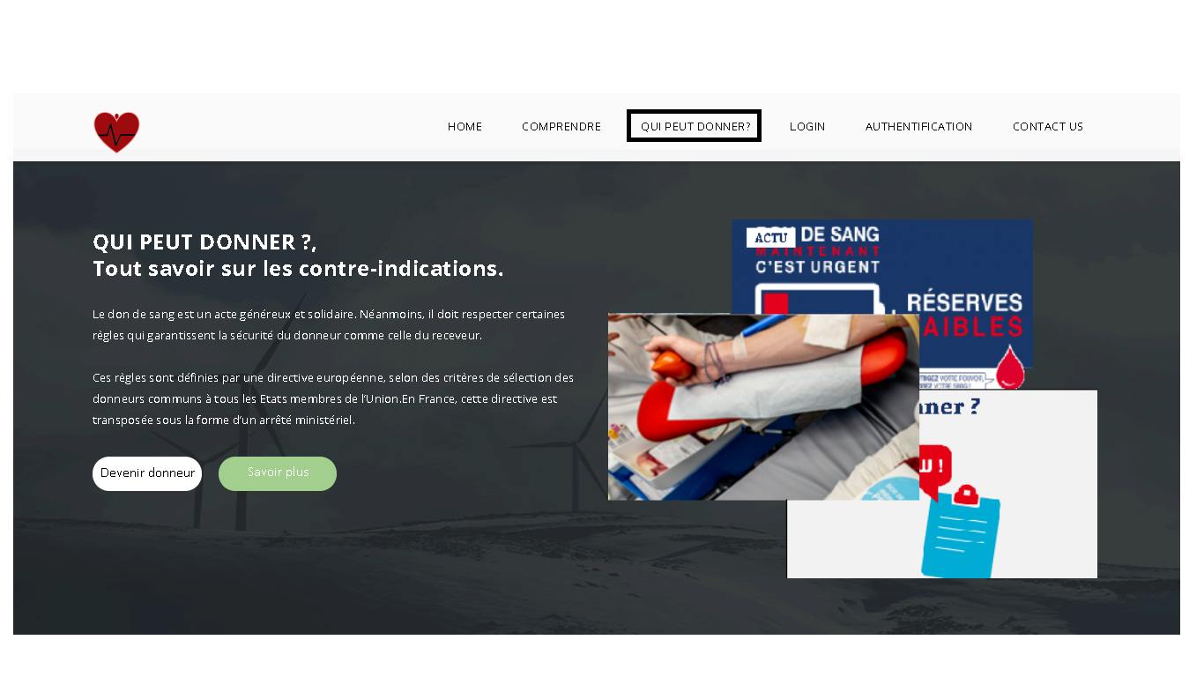
1
2
Réalisation et développement
3
3
| La realisation
Projet1
Notes:
Dans cette section l’utilisateur peut savoir les contre-indications qui oblige la personne de ne pas procéder vers un don de sang parce que il pourra avoir des complications sanitaires par la suite. Et comme ca on procede à un tri de premier niveau qui permet aux utilisateurs de juger s’ils sont aptes pour donner du sang ou non.

Slide 27
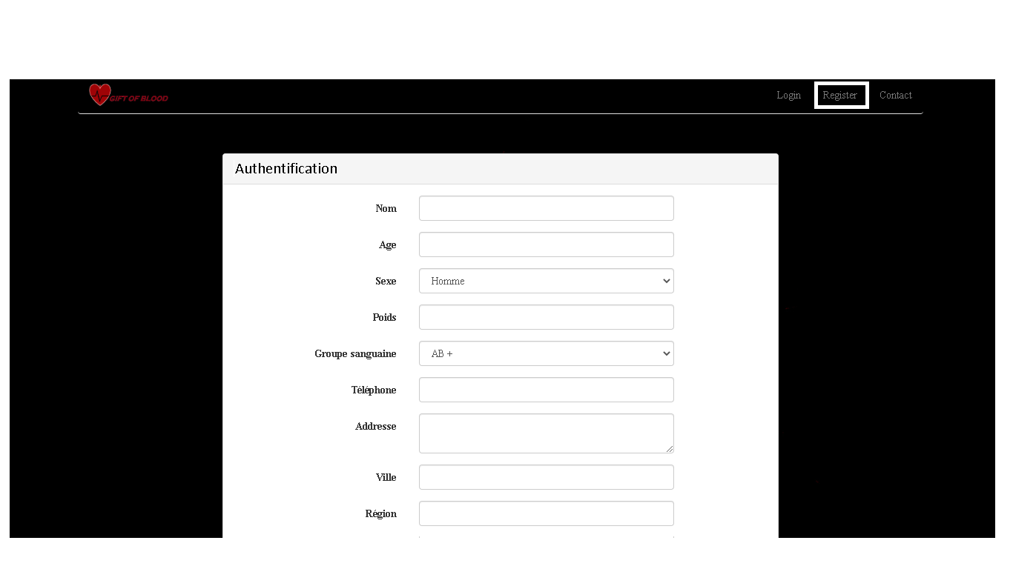
1
2
Réalisation et développement
3
3
| La realisation
Projet1
Notes:
Si un utilisateur n’est pas déjà inscrit il doit passer par la phase d’authentification . Dans la quelle il doit remplir le formulaire suivant . Tous les champs sont obligatoires .

Slide 28
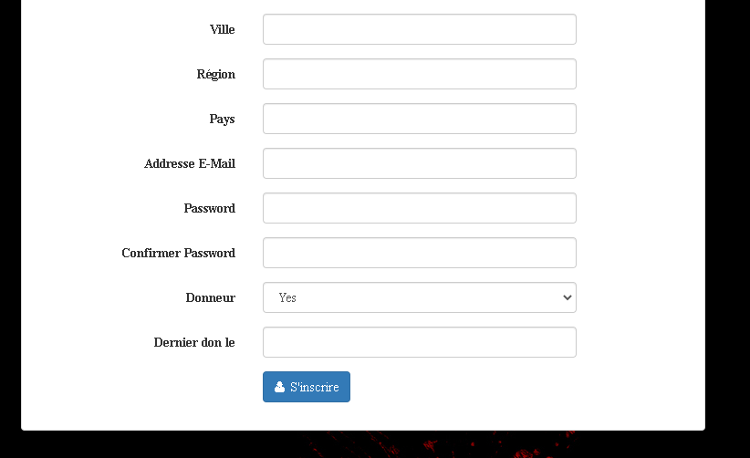
1
2
Réalisation et développement
3
3
| La realisation
Projet1
Notes:
Ici on trouve la suite du formulaire . Vers la fin il y a une option donneur si la personne veut donner du sang il doit selectionner OK et dans ce cas il doit mentionner la date du dernier don qu’il a effectué pour déterminer quand est ce que il pourra donner du sang à nouveau. Sinon il doit selectionner No . Et cliquer sur s’inscrire pour envoyer les informations à la base de données.

Slide 29
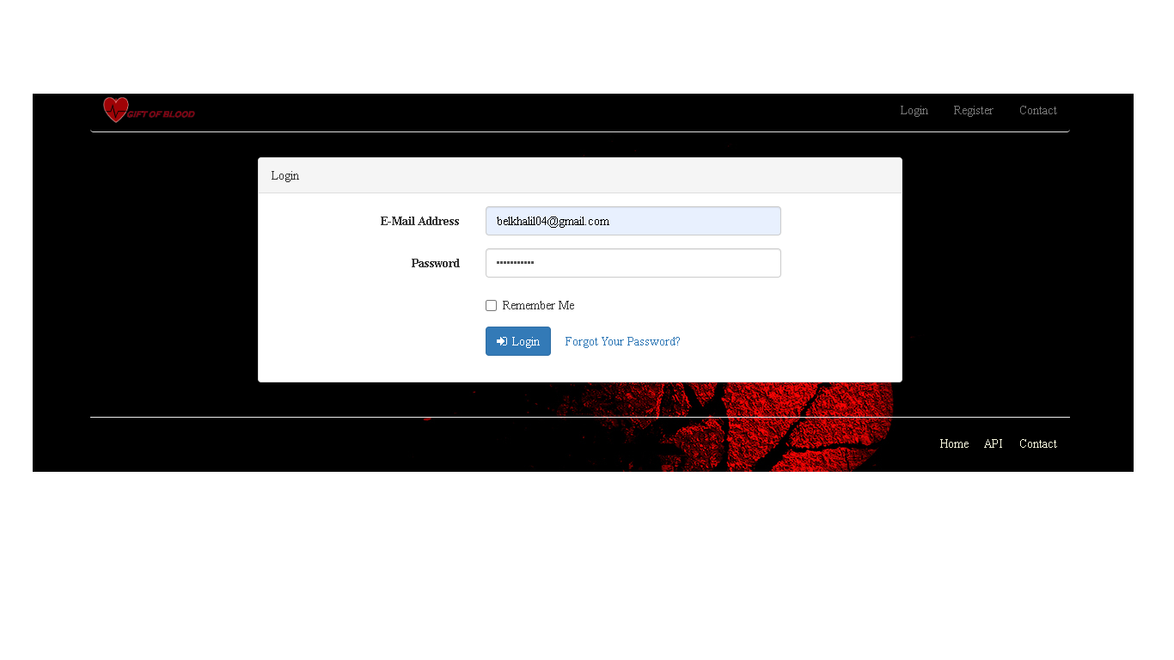
1
2
Réalisation et développement
3
3
| La realisation
Projet1
Notes:
Après l’authentification vient la phase de connexion dans laquelle l’utilisateur remplit son email et mot de passe qu’il a deja renseigné dans le formulaire précedent . Et l’application vérifie les données .si les informations sont cerrectes l’utilisateur sera redirigé vers son espace personnel sinon il doit essayer à nouveau ou bien créer un autre compte à travers le formulaire d’authentification

Slide 30
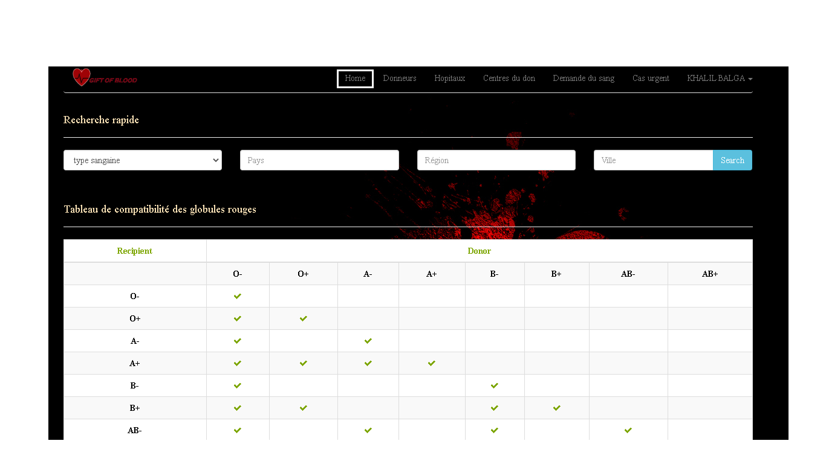
1
2
Réalisation et développement
3
3
| La realisation
Projet1
Notes:
Après la connexion de l’utilisateur il sera rediriger vers sa page d’accueil . Cette section contient des informations globales . On commence par une barre de recherche rapide pour voir la disponibilité d’un groupe sanguin dans une région donnée. Ensuite on trouve un tableau de compatibilité des globules rouges

Slide 31
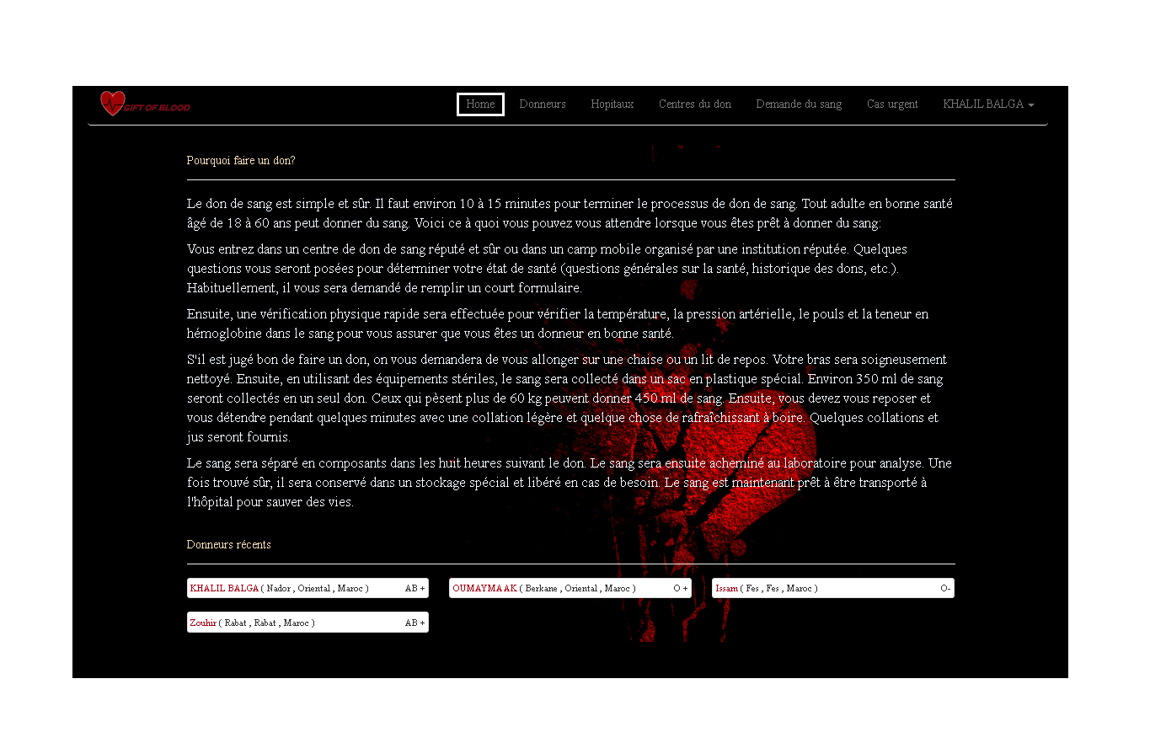
1
2
Réalisation et développement
3
3
| La realisation
Projet1
Notes:
En bas de la même section on trouve un paragraphe qui explique les raisons pourquoi on fait les dons du sang et vers la fin les noms des donneurs qui ont récement donner leur sang.

Slide 32
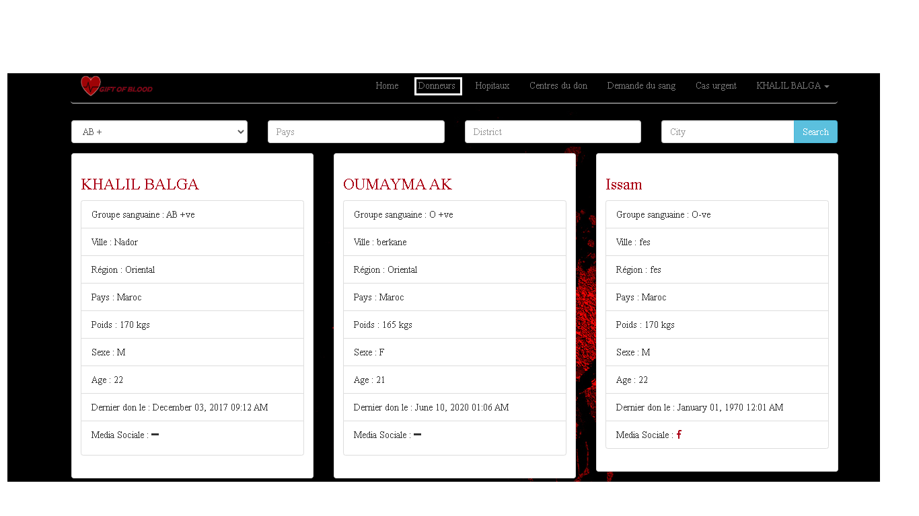
1
2
Réalisation et développement
3
3
| La realisation
Projet1
Notes:
On a créer une liste qui regroupe tous les donneurs avec une zone de recherche en haut afin d’ettablir un contact direct entre les demandeurs et les donneurs.

Slide 33
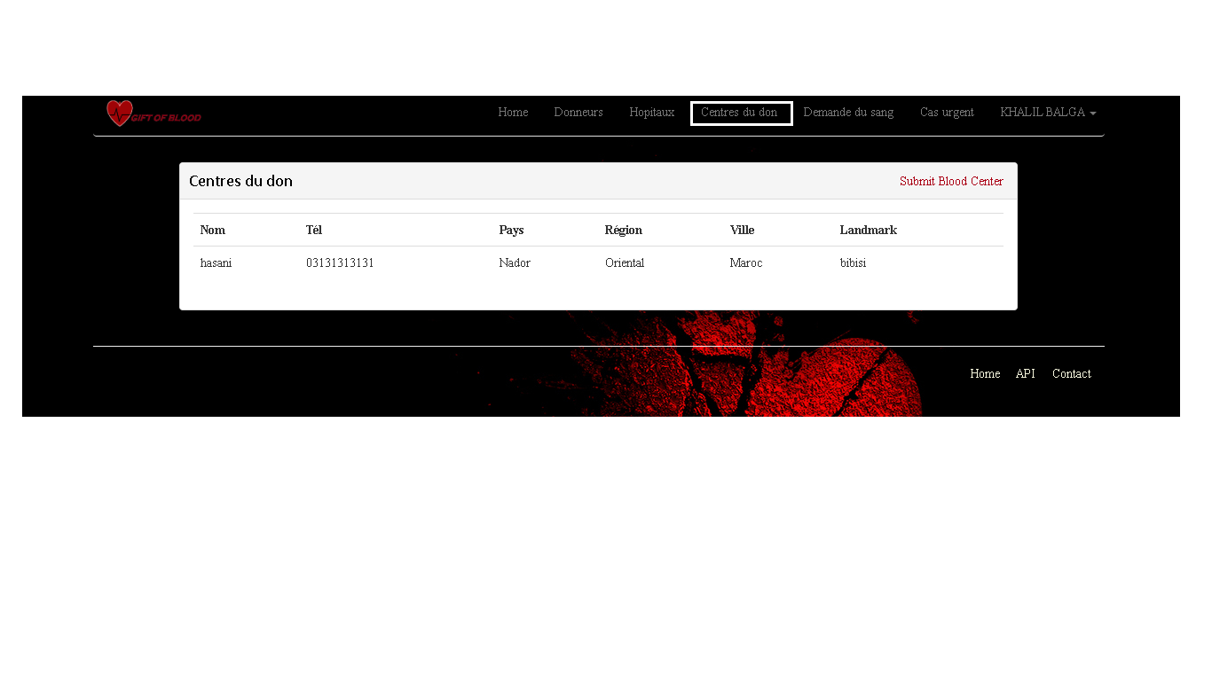
1
2
Réalisation et développement
3
3
| La realisation
Projet1
Notes:
On a après la section des centres de don . Elle regroupe toutes les informations nécessaires pour contacter un centre de don . Elle sert aussi pour savoir les differents centre qui existent dans chaque ville

Slide 34
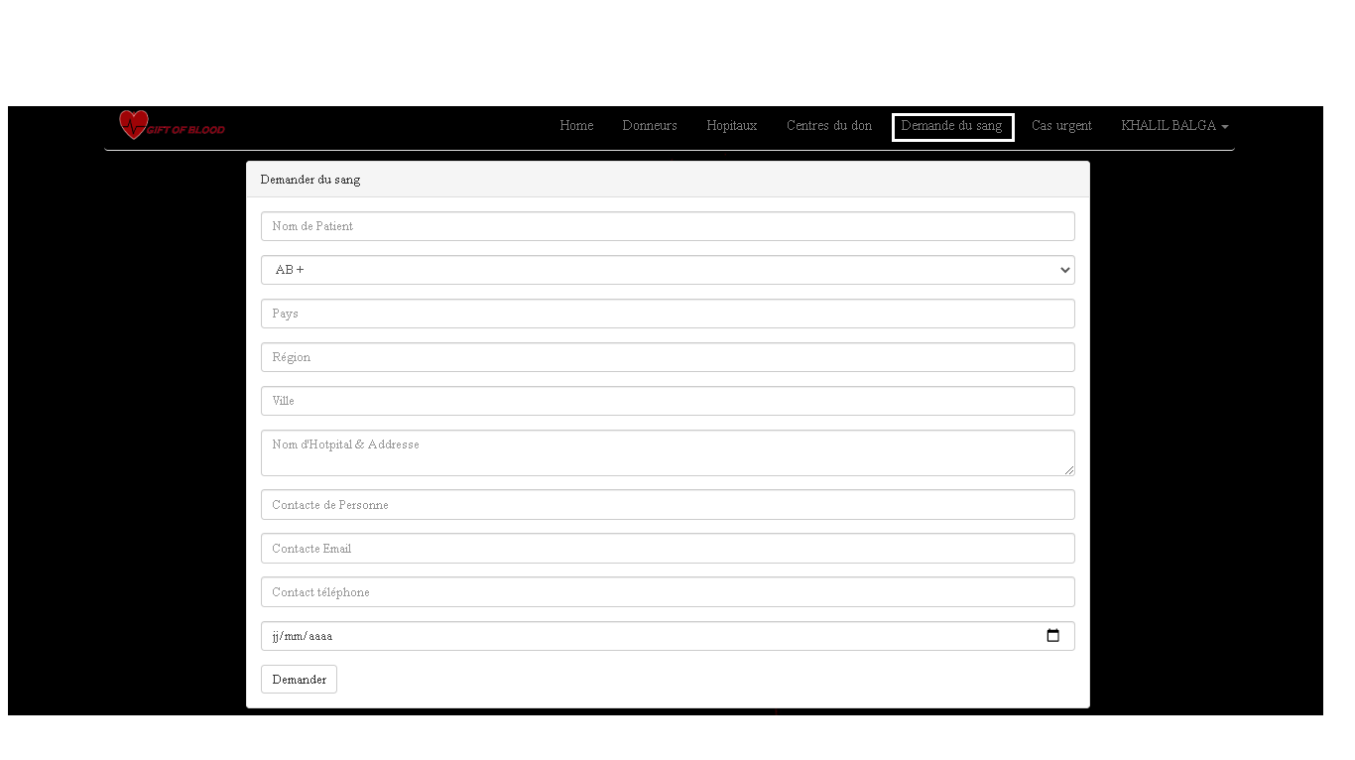
1
2
Réalisation et développement
3
3
| La realisation
Projet1
Notes:
Après on a le section Demande du sang . Dans laquelle le demandeur rempli les informations nécessaires pour effectuer une recherche dans la base de données . Lorsqu’on trouve les donneurs qui sont aptes pour effectuer ce don on leur envoie une damande .

Slide 35
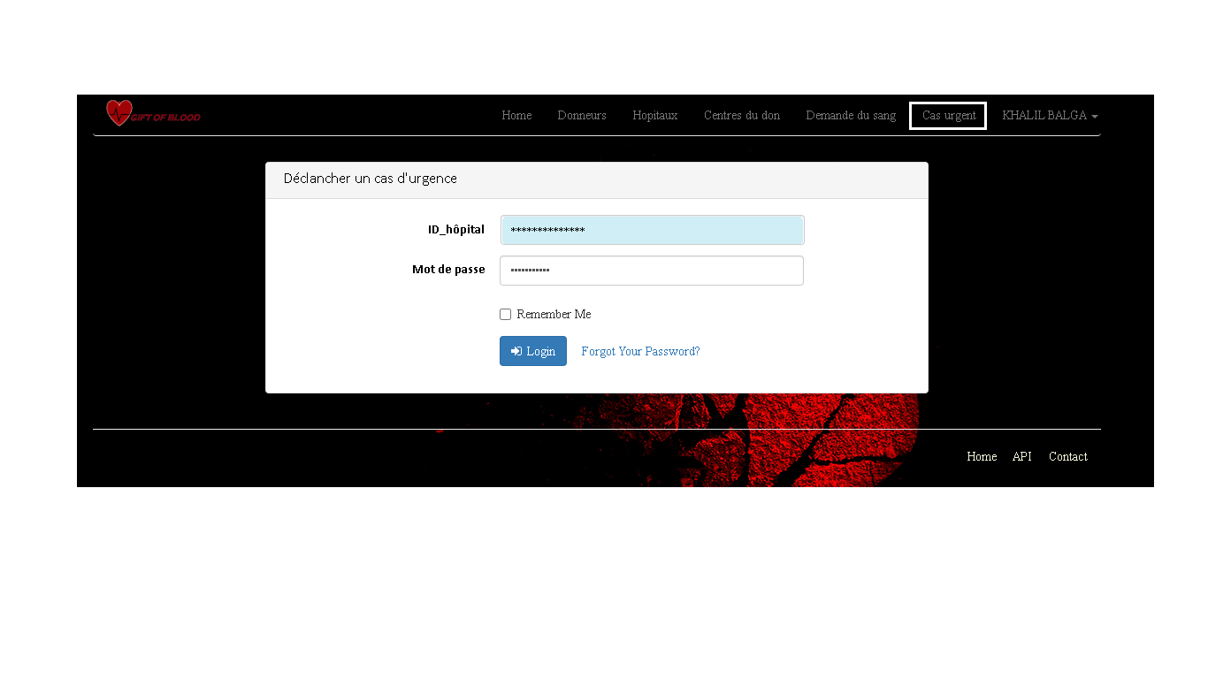
1
2
Réalisation et développement
3
3
| La realisation
Projet1
Notes:
Cette section représente la fonction principale de notre application . C’est dans la situation où on a un cas d’urgence qui provient d’un hopital et il y a un manque dans le reservoir de sang . On a jugé necessaire de donner un identifiant aux hopitaux . Et ensuite il peuvent se connecter et déclencher un cas d’urgence qui sera transmit à tous les utilisateurs de notre application ainsi que les differents centres de don pour garantir une réponse dans les meilleurs délai possible.

Slide 36
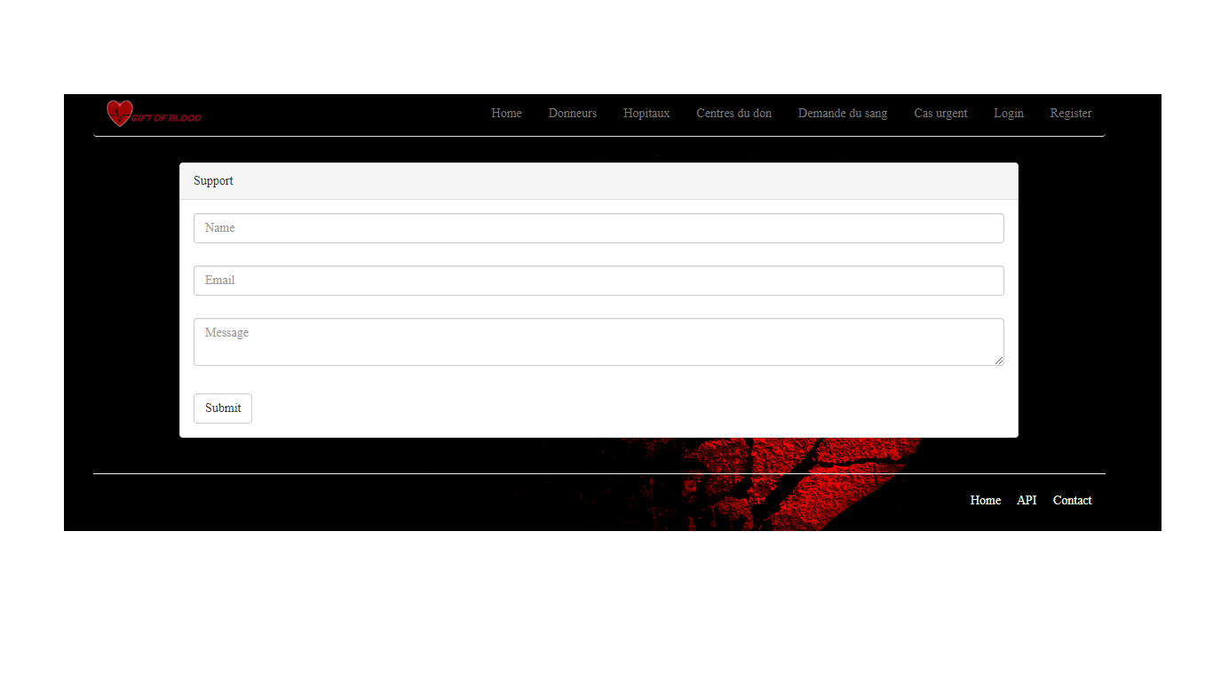
Réalisation et développement
| La REALISATION
Projet1
Notes:
Vers la fin on a une section qui se trouve en bas de chaque page qui est la section contact . Elle permet de nous contacter à travers notre adresse mail Afin de recevoir du feedback

Slide 37
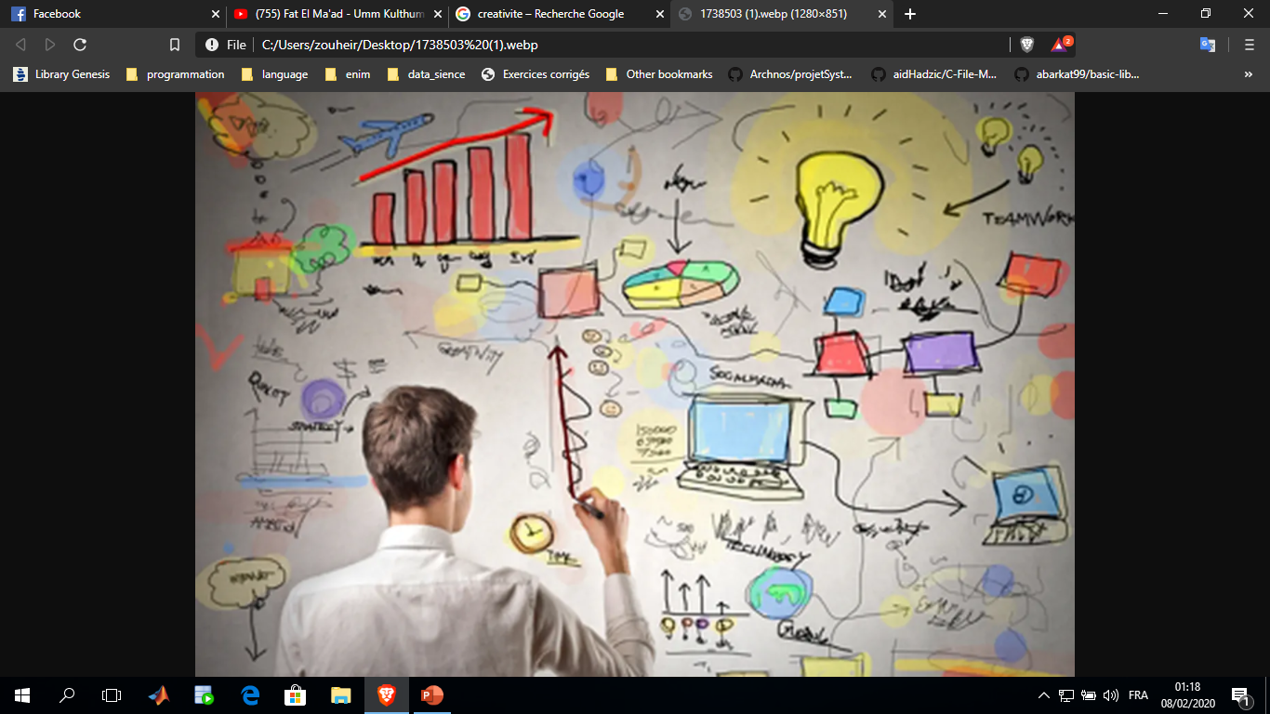
1
2
3
Conclusion
Notes:
Pour conclure, ce projet nous a permis de stimuler notre créativité.
Celle-ci passe par les idées originales que nous avons essayé de mettre en œuvre.
il nous a permis d’appliquer ce qu’on a étudié en cours sur un projet réel et de s’approcher encore plus du monde de travail.
On a pu reconnaître l’utilité de la modélisation dans la vie d’un ingénieur et ce qu’elle apporte comme solution aux problèmes complexes.
finalement ce projet a été conçu dans l’optique d’une suite planifiée dans le semestre suivant pour passer à la phase de la réalisation. Bien que la modélisation a été trop profonde on essaiera de donner plus de temps pour la réalisation des fonctions les plus importantes dans notre projet.
Nous vous remercions de votre attention et nous nous tenons à votre disposition pour toutes questions.

Slide 38
Ecole Nationale Supérieure des Mines de Rabat
Modélisation du système d’information
Conception et modélisation
d’une application de don du sang
Gift Of Blood
Filière:
Management des Systèmes d’informations et de production 2ème année
Année universitaire : 2019-2020
Soutenu le 19 Septembre 2020, Par:
TOUIL ZOUHEIR
KHALIL BALGA
AMINA AIT AZIZ
KASSEL MOHAMMED ISSAM
MAJNI NAWAL
AKOUCH OUMAYMA
Encadré par :
Pr ZAIDI Hayat
Membre de jury :
Pr ZAYDI hayat
Pr TIKITO Kawtar
Pr HOSNI Mhammed

